Slide 1
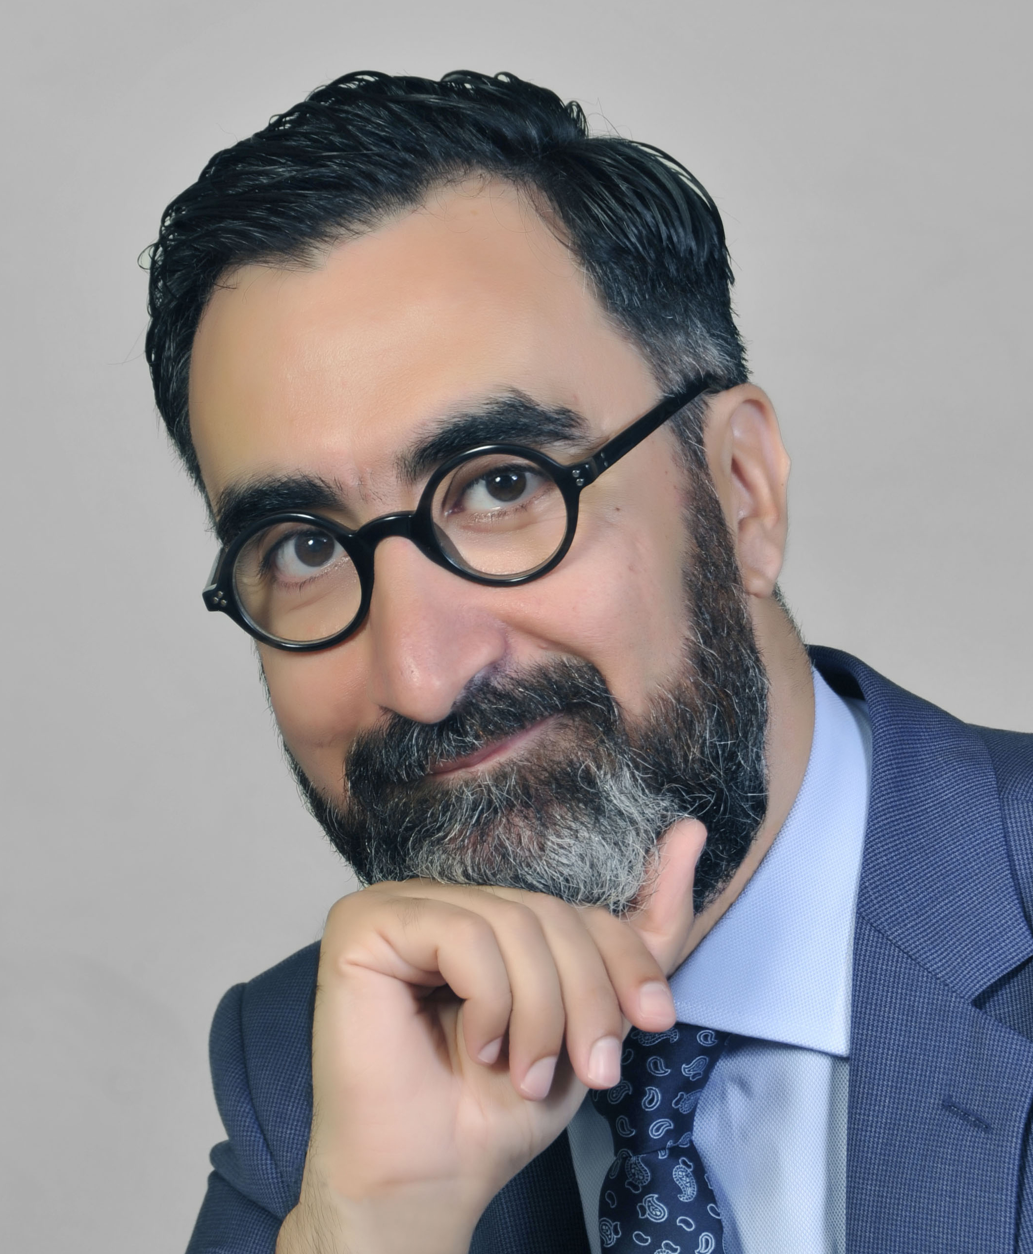
Δρ. Ιωάννης Αμπατζόγλου
Ομιλία στο Κέντρο Ελληνικού Πολιτισμού
Μόσχα, Ρωσία
9 Απριλίου 2024

Slide 2

Επιτροπή Ελληνισμού

Slide 3
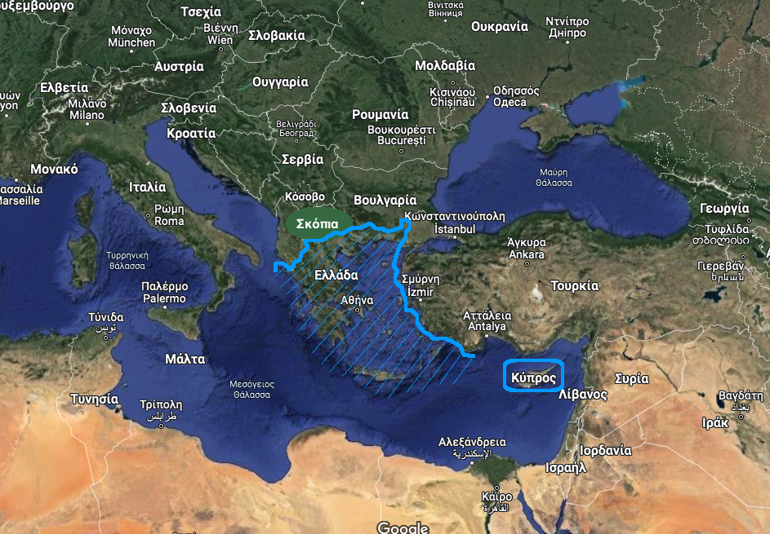
Η γεωγραφική θέση της Ελλάδας

Slide 4
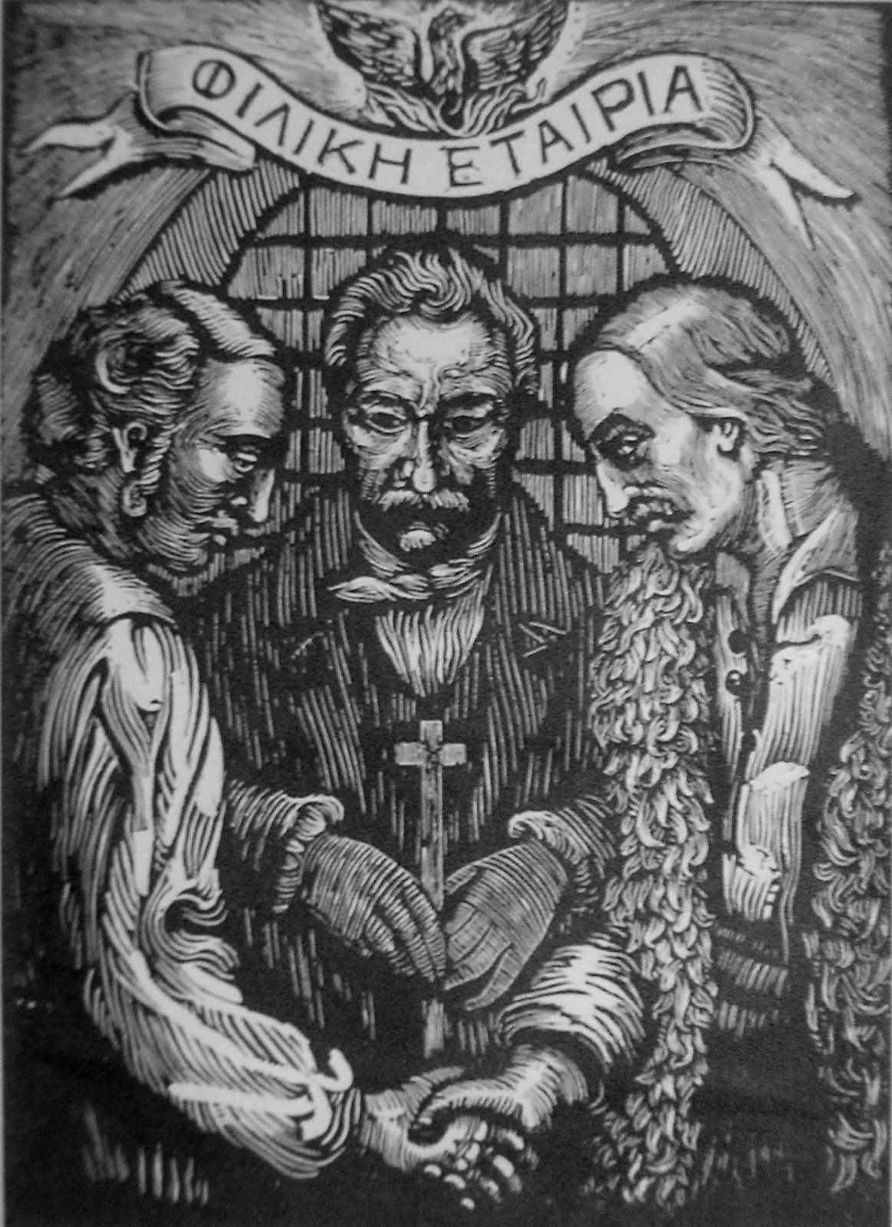
Φιλική Εταιρεία

Slide 5
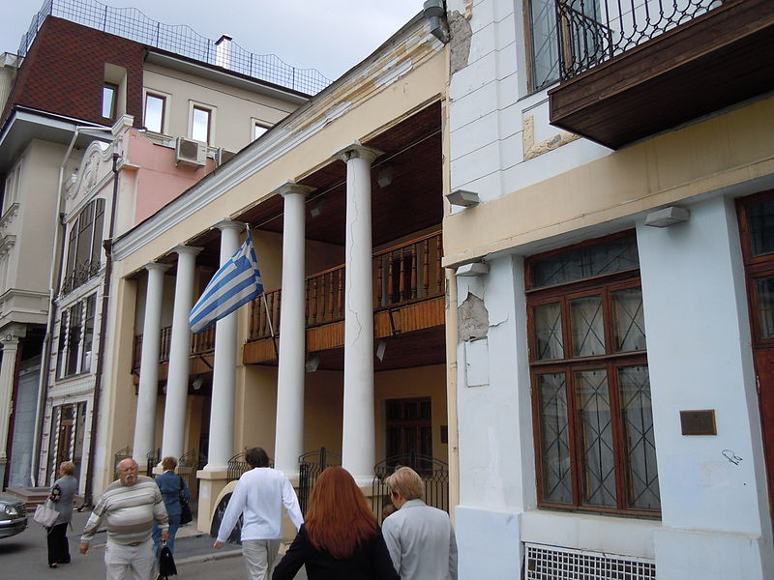
Έδρα της Φιλικής Εταιρείας (Οδησσός)

Slide 6
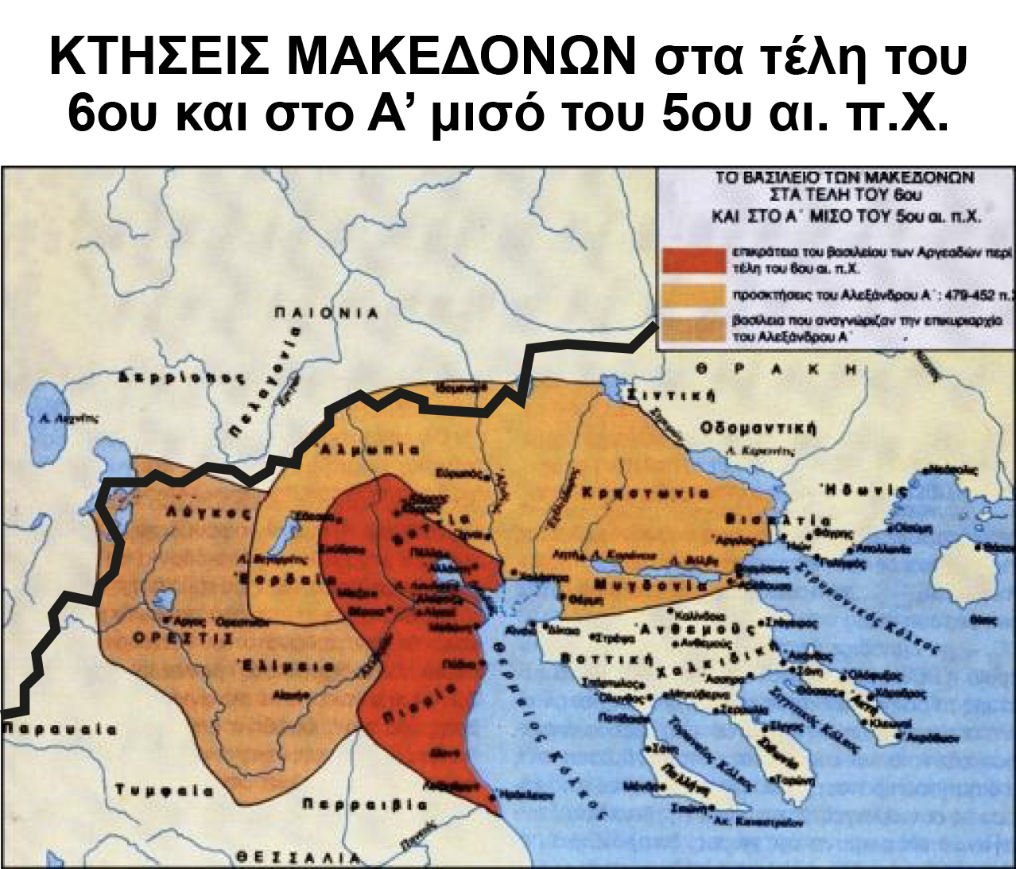

Slide 7


Slide 8
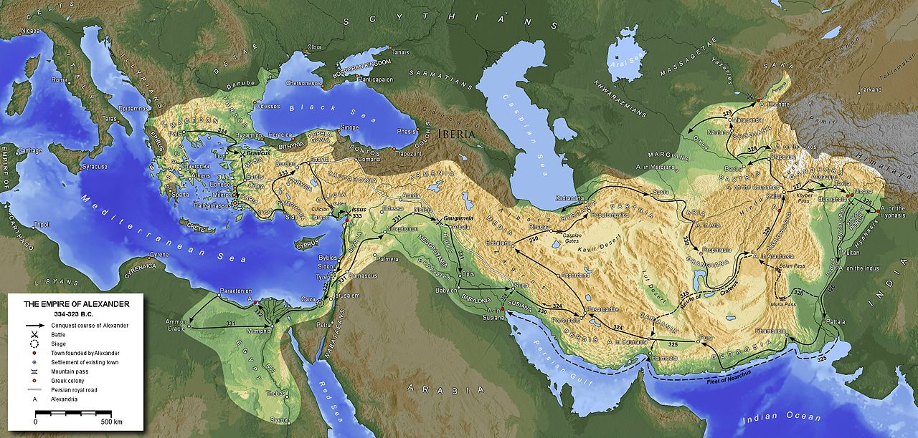
Η Μακεδονική Αυτοκρατορία
(Μέγας Αλέξανδρος)

Slide 9
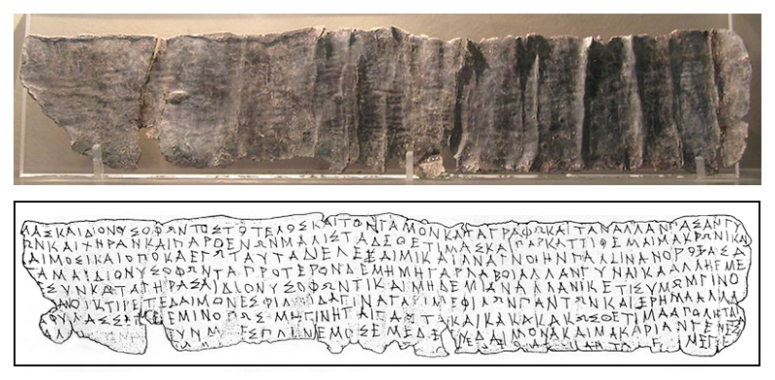
Κατάδεσμος της Πέλλας

Slide 10
Η Μακεδονία είναι μία και είναι ελληνική

Slide 11
Σας ευχαριστώ
Спасибо

